Slide 1
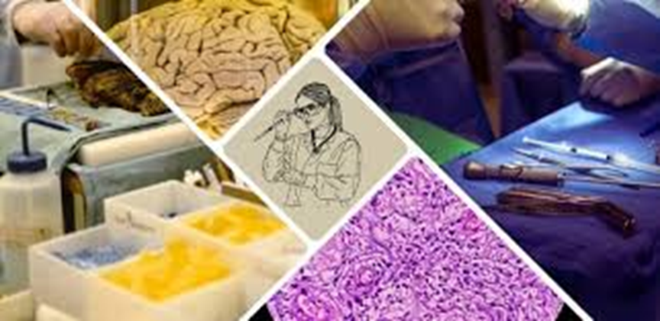
Вибіркова навчальна дисципліна «Основи судової ветеринарії»

Slide 2
Анотація дисципліни
У практичній діяльності кожний державний або приватний працівник ветеринарної медицини, котрий має досвід роботи і яку б посаду він не займав (наукову чи адміністративну в господарствах різної форми власності), може бути експертом. Тому кожний лікар ветеринарної медицини повинен кваліфіковано володіти законодавчими і практичними основами судової експертизи.
Основним завданням дисципліни «Основи судової ветеринарії» є
- набути теоретичну підготовку із загальної й спеціальної патоморфології, а також судової ветеринарної медицини;
− оволодіти сучасними методами посмертної діагностики хвороб тварин різної етіології;
− освоїти методи проведення судово-ветеринарної експертизи;
− навчитись складати протокол патолого-анатомічного розтину та висновок судово-ветеринарного експерта.

Slide 3
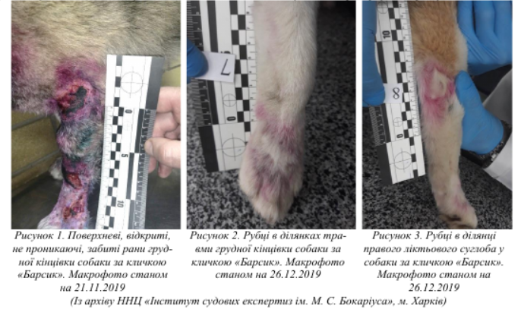
Навчальна логістика
Розділ 1. Вступ. Загальна частина судової ветеринарії
Тема 1. Поняття про судову ветеринарну медицину. Нормативні документи
Тема 2. Експертиза живих тварин
Тема 3. Судова танатологія
Тема 4. Ветеринарна деонтологія
Розділ 2. Спеціальна частина судової ветеринарії
Тема 1 Експертиза у випадках асфіксії
Тема 2 Експертиза при дії фізичних чинників
Тема 3 Експертиза при порушеннях годівлі та утримання тварин.
Тема 4 Судово-ветеринарна токсикологія

Slide 4
Сучасна судово-ветеринарна експертиза
– це самостійна частина ветеринарної науки, що вивчає ветеринарно-біологічні питання, які виникають у правоохоронних органів у процесі розслідування і судового розгляду кримінальних і цивільних справ.

